Slide 1
CUDA与OpenCL

Slide 2
CUDA
CUDA的简介，线程模型，基本概念，线程索引，内存分配，以及kernel的编写与启动。

Slide 3
CUDA简介
CUDA (Compute Unified Device Architecture)是NVIDIA推出的并行计算平台及API模型。它允许软件开发者和工程师利用支持CUDA的GPU进行一般的数据处理。CUDA平台是一个软件层，可以直接访问GPU的虚拟指令集和并行计算元素，用于执行计算核函数。

Slide 4
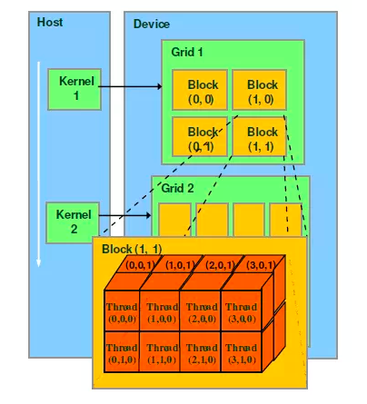
CUDA线程模型
线程是程序执行的最基本单元，CUDA的并行计算就是通过成千上万个线程的并行执行来实现的。右侧的机构图说明了GPU的不同层次的结构。

Slide 5
CUDA基本概念
thread：线程。
block：线程块。由多个线程组成。
grid：网格。由多个并行线程块构成。
threadIdx(.x/.y/.z代表几维索引)：thread所在block中各个维度上的线程号。
blockIdx(.x/.y/.z代表几维索引)：block所在grid中各个维度上的块号。
blockDim(.x/.y/.z代表各维度上block的大小)：block的大小即block中thread的数量，blockDim.x代表block中x轴上的线程数量，blockDim.y代表block中y轴上的线程数量，blockDim.z代表block中z轴上的线程数量。
gridDim(.x/.y/.z代表各维度上grid的大小)：grid的大小即grid中block的数量，gridDim.x代表grid中x轴上线程块的数量，gridDim.y代表grid中y轴上线程块的数量，gridDim.z代表grid中z轴上线程块的数量。
kernel：在GPU上执行的核心程序，这个kernel函数是运行在某个Grid上的。一个kernel一次只能在一个GPU上执行

Slide 6
CUDA基本概念
SP：最基本的处理单元，streaming processor，也称为CUDA core。最后具体的指令和任务都是在SP上处理的。GPU进行并行计算，也就是很多个SP同时做处理。
SM：多个SP加上其他的一些资源组成一个streaming multiprocessor。也叫GPU大核，其他资源如：warp scheduler，register，shared memory等。SM可以看做GPU的心脏（对比CPU核心），register和shared memory是SM的稀缺资源。CUDA将这些资源分配给所有驻留在SM中的threads。因此，这些有限的资源就使每个SM中active warps有非常严格的限制，也就限制了并行能力。

Slide 7
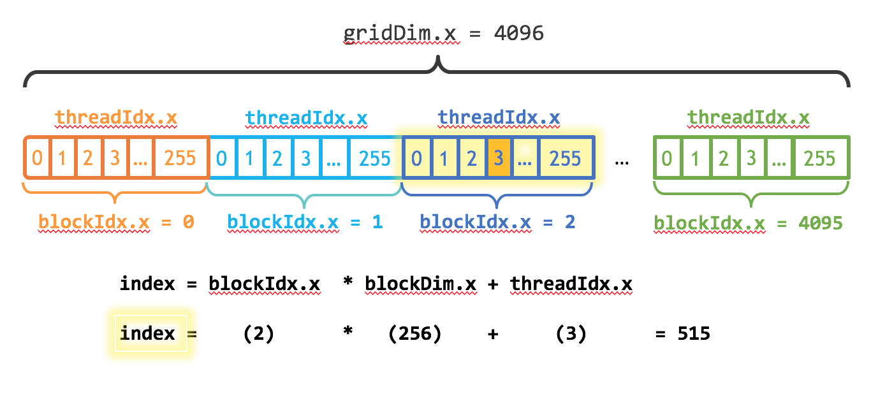
CUDA线程索引
CUDA中的线程、线程块、网格之间的关系及线程索引寻找方式如图所示：
图中每一个小方格表示一个线程，每256个线程组成一个线程块，4096个线程块组成一个网格。将数组从0开始的各位元素交由线程处理，利用blockDim.x, gridDim.x，和threadIdx.x可以建立线程与数组（一维）的映射。其思想是，每个线程通过计算其块开头的偏移量（块索引乘以块大小：blockIdx.x * blockDim.x）并加上在块中线程的索引（threadIdx.x）来获取其索引。blockIdx.x * blockDim.x + threadIdx.x是CUDA惯用的代码。

Slide 8
CUDA中的内存分配
要在GPU上计算，需要分配GPU可以访问的内存。在CUDA中，统一存储器通过提供系统中所有GPU和CPU都可以访问的单个内存空间，可以轻松地实现这一点。若要在统一内存中分配数据，可以调用cudaMallocManaged函数，它返回可以从主机（CPU）代码或设备（GPU）代码访问的指针。要释放数据，只需将指针传递到cudaFree函数。
与C++相比，cudaMallocManaged函数相当于C++中的new，cudaFree函数相当于C++中的delete[]。

Slide 9
CUDA kernel的编写与启动
要使kernel能在GPU上运行，首先要在函数的前面添加说明符“__global__”。它告诉CUDA C++编译器，这是一个运行在GPU上的函数，可以从CPU代码中调用。
除了添加“__global__”说明符之外，由于kernel会在GPU中并行执行，因此还需对循环进行调整，避免操作地址重叠。变量i的初始值应设定为前面所提到的index的值，即blockIdx.x * blockDim.x + threadIdx.x，即启动核函数的线程的索引。i的循环步长应设定为blockDim.x * gridDim.x，即网格中的线程总数。在CUDA核函数中，这种类型的循环通常称为网格步长循环。
kernel示例如右图，这是一个实现两个数组相加的kernel。
__global__
void add(int n, float *x, float *y)
{
int index = blockIdx.x * blockDim.x + threadIdx.x;
int stride = blockDim.x * gridDim.x;
for (int i = index; i < n; i += stride)
y[i] = x[i] + y[i];
}

Slide 10
CUDA kernel的编写与启动
CUDA核函数启动是使用三个角括号语法<<<>>>指定的。要启动（运行）这个核函数，在GPU调用它，可以使用如图代码：
在三个尖括号中，第二个参数指的是线程块中的线程数。CUDA GPU使用拥有32倍大小的线程数的线程块运行核函数，因此256个线程是一个合理的选择。第一个参数指定线程块的数量（即gridDim）。每个块有256个线程，因此只需要计算块的数量就可以得到至少N（数组内元素的个数）个线程。把N按块的大小分堆，防止N不是blockSize的倍数。
cudaDeviceSynchronize函数的作用是使程序在GPU返回结果之前等待。CUDA核函数的启动并不会阻塞主程序。调用此函数以使程序同步。
int blockSize = 256;
int numBlocks = (N + blockSize - 1) / blockSize;
add<<<numBlocks, blockSize>>>(N, x, y);
cudaDeviceSynchronize();

Slide 11
OpenCL
OpenCL的简介、基本概念、流程、设备初始化、内存分配与复制、kernel编写编译及执行。

Slide 12
OpenCL简介
OpenCL（全称Open Computing Language，开放运算语言）是第一个面向异构系统通用目的并行编程的开放式、免费标准，也是一个统一的编程环境，便于软件开发人员为高性能计算服务器、桌面计算系统、手持设备编写高效轻便的代码，而且广泛适用于多核心处理器(CPU)、图形处理器(GPU)、Cell类型架构以及数字信号处理器(DSP)等其他并行处理器，在游戏、娱乐、科研、医疗等各种领域都有广阔的发展前景。

Slide 13
OpenCL基本概念
Platform：平台。由若干个在主机和OpenCL下的设备构成，平台限定所有GPU操作在其上面上运行。
Context：上下文。上下文是OpenCL的运行环境，里面包括设备、核函数、内存管理、指令队列等。
Command Queue：指令队列。一些OpenCL指令的集合，这些指令需要在设备上执行。
Kernel：核函数。需要在设备上执行运算的函数。
Work item：工作项。与CUDA中的Threads（线程）相似，多个工作项或线程执行同样的核函数，每个工作项都有一个特殊的id号，可以通过这个id号来对处理的数据进行区分。
Work group：工作组。与CUDA中的Block（线程块）相似，多个工作项组成一个工作组，工作组内的这些工作项相互之间可以通信和协作。
ND Range：跟CUDA中的grid（网格）相似，规定了Work group的排列组织形式。

Slide 14
OpenCL流程

Slide 15
OpenCL设备初始化
获取平台：OpenCL编程的第一步是获取系统上所有的OpenCL 平台。通过调用clGetPlatformIDs函数，并将前两个参数设定成0，这样平台的数量将会回传给第三个参数。再次调用可以获取所有平台的id。
建立上下文：OpenCL编程的第二步是建立上下文。clCreateContextFromType函数可以建立一个指定设备类别的OpenCL上下文。
建立指令队列：通过指令队列可以执行大部份的OpenCL操作。建立指令队列的OpenCL API是clCreateCommandQueue。
Notes:
在OpenCL中，会经常出现类似这样的操作：第一次调用获取数目，以便配置足够的存储。再进行第二次调用以获取实际的数据。

Slide 16
OpenCL内存分配与复制
使用OpenCL设备进行运算通常需要在OpenCL设备上分配内存，并把数据从主内存中复制到设备上。clCreateBuffer函数可以用来分配内存。
kernel运行结束后，要想将结果复制回主内存，可以使用clEnqueueReadBuffer函数。
程序运行结束后，所有分配的内存包括之前的平台、上下文、指令队列，都需要调用相应的函数进行释放。

Slide 17
OpenCL kernel的编写、编译与执行
OpenCL的kernel要经过OpenCL自身编译。要完成这个操作，可以将kernel写在一个以.cl为扩展名的文件中，然后把文件内容读出来，也可以将kernel声明成一个const char* 类型的字符常量，最后用clCreateProgramWithSource函数编译它。
要实现之前的CUDA kernel的功能，可将kernel如下图所示编写。
__kernel表示这个函数是在OpenCL设备上执行的。__global则表示这个指针是在global memory中（即OpenCL设备上的主要内存）。而get_global_id(0)会返回work item的编号，举个例子，若有2的20次方个work item，则编号会分别是0到2的20次方减一（编号可以为二维或三维）。
const char *source = "__kernel void add(__global const float* x, \
__global const float* y, __global float* res) \
{ \
int idx = get_global_id(0); \
res[idx] = x[idx] + y[idx]; \
}";
cl_program program = clCreateProgramWithSource(context, 1, &source, 0, 0);
Notes:
在一般的CPU版本中，是通过循环执行数据量次数的加法动作。而在OpenCL中，则是建立数据量个work item，每个work item都执行上面所示的kernel。

Slide 18
OpenCL kernel的编写、编译与执行
一个OpenCL kernel程序里面可以有很多个函数（这里只有一个）。因此，还要利用clCreateKernel函数获取程序中函数的进入点。
要执行核函数，需要先设定好函数的参数。设定参数是使用clSetKernelArg函数。
设定好参数后，就可以执行kernel。clEnqueueNDRangeKernel会把执行一个kernel的动作加到指令队列里面。在目标执行kernel被加到指令队列之后，如果指令队列现在没有别的工作的话，就可能会开始执行。但是clEnqueueNDRangeKernel是非同步的，也就是说，它并不会等待OpenCL设备执行完毕才返回。这样可以让CPU在OpenCL设备在进行运算的同时进行其它的操作。若想让它同步，可调用clFinish函数，这与CUDA的cudaDeviceSynchronize函数相似。

Slide 19
CUDA kernel向OpenCL的转换
CUDA与OpenCL的不同、索引概念对照关系、转换方法、未解决的问题。

Slide 20
CUDA与OpenCL的不同
CUDA kernel支持用C++编写，而OpenCL kernel仅支持C99语言，对于C++的模板以及类，OpenCL无法编译。
CUDA与OpenCL存在说明符上的不同。
CUDA与OpenCL存在索引API上的不同。

Slide 21
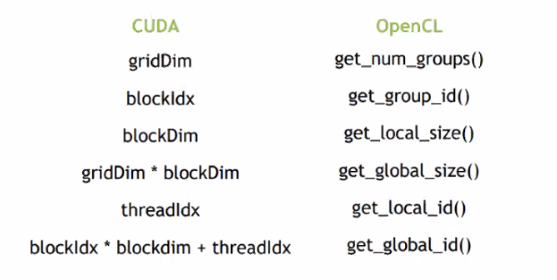
CUDA与OpenCL索引概念对照关系
CUDA与OpenCL的kernel的一些概念的对照关系如图所示：
CUDA kernel里对blockIdx等的使用，在OpenCL的kernel里可以用对应的概念替换。

Slide 22
CUDA向OpenCL转换方法
将前缀“__global__”说明符替换为“__kernel”说明符，并在需要在GPU上进行运算的传参前面加上“__global”说明符。
将索引寻找操作按对照进行相应的修改。
将OpenCL kernel写成const char*类型，用clCreateProgramWithSource函数编译。

Slide 23
CUDA向OpenCL转换方法
对于C++模板的问题，注意到OpenCL的编写是使用C++语言，于是存在将模板特例化，再对kernel字符串调整的方法。
具体做法是首先获取模板T的类型，C++提供了typeid(x).name()的方法，可以获取x变量的数据类型。需要注意的是，用g++编译的typeid只会返回数据类型的简写，要获取全称，还需要调用cxxabi.h头文件里的__cxa_demangle函数对其进行处理。
得到数据类型的名称后，便可将其拼接到kernel的字符串中，最后利用c_str函数将字符串转换为const char*类型即可。

Slide 24
CUDA向OpenCL转换方法
模板问题示例代码：
const string GetFullName(const char* name) // 获取类型全称
{
int status = -1;
char* fullName = abi::__cxa_demangle(name, NULL, NULL, &status);
const char* const demangledName = (status==0) ? fullName : name;
string ret_val(demangledName);
free(fullName);
return ret_val;
}
…
// 在函数内，获取数据类型为T的in数组的第一位元素的数据类型
string tName = GetFullName(typeid(in[0]).name());
string src = "__kernel void BiasNHWCKernel(__global const " + tName +
"* __restrict__ input, \
__global const " + tName + "* __restrict__ bias, \
__global " + tName + "* __restrict__ output, int bias_size) { \
int index = get_global_id(0); \
int bias_offset = index % bias_size; \
output[index] = input[index] + bias[bias_offset]; \
}“; // 将数据类型tName加入到kernel的字符常量中
const char *BiasNHWCKernel_src = src.c_str();

Slide 25
CUDA向OpenCL转换未解决的问题
C++中的类的问题。CUDA的kernel支持传入类对象作为参数，OpenCL目前无法实现。
Eigen库的问题。TensorFlow利用了Eigen库，目前不知改写成OpenCL后是否还能利用。

